Slide 1
选择排序
Selection Sort Presentation
汇报人:教师

Slide 2
稻壳一中高一2班
算法简介
教学目标
选择排序
CONTENTS
重点与难点
教法与学法
教学过程
02

Slide 3
算法简介
01
ALGORITHM OVERVIEW

Slide 4


算法原理
排序地位
算法特点
选择排序是C语言中一种简单直观的排序算法，其基本思想是每次从待排序区间中选出最小元素，放到已排序序列的末尾，重复此过程直至全部排序完成。掌握选择排序对于理解算法思维和编程基础非常重要。
选择排序算法实现简单、易于理解，适合小规模数据。教学中通过具体演示和代码跟踪，帮助学生理解循环嵌套和数组操作，培养编程思维。
学生已掌握基本C语言语法和数组操作，但对算法设计和调试尚不熟悉。教师需通过实例和编程练习，引导学生逐步掌握选择排序的实现与优化。
04

Slide 5
教学目标
02
TEACHING OBJECTIVES

Slide 6
教学目标
知识目标
理解选择排序的基本原理和过程；掌握用C语言实现选择排序的代码编写。
01
02
03
能力目标
德育目标
能够独立分析选择排序的步骤，通过编程实现排序，并能够对比其他排序算法。
培养严谨的编程习惯和对算法优化的探索精神，体会算法设计中的逻辑美。
教学目标
06
Notes:
6

Slide 7
过程与方法目标
过程与方法
过程与方法
过程与方法
过程与方法
掌握算法步骤
学生动手实践
编程中学习
自主合作探究
掌握选择排序的步骤；通过图形化演示和代码跟踪，理解排序过程。整体把握算法逻辑，明确循环和比较操作。
以学生动手编程为主，教师引导调试为辅，强调通过代码修改来加深理解。
在编程中学习选择排序，运用画图或动画辅助理解，体会排序逻辑，总结算法步骤。
在自主合作编程中分析选择排序与其他排序的差异，掌握算法优化的思想。
07

Slide 8
选择排序教学目标
排序算法
算法思想
算法思想
理解选择排序的基本思想，掌握其C语言实现方法。
通过排序过程理解数据交换与比较，培养逻辑思维能力。
通过编写选择排序代码，提升编程实践能力。
08

Slide 9
选择排序重难点
03
KEY POINTS AND DIFFICULTIES

Slide 10
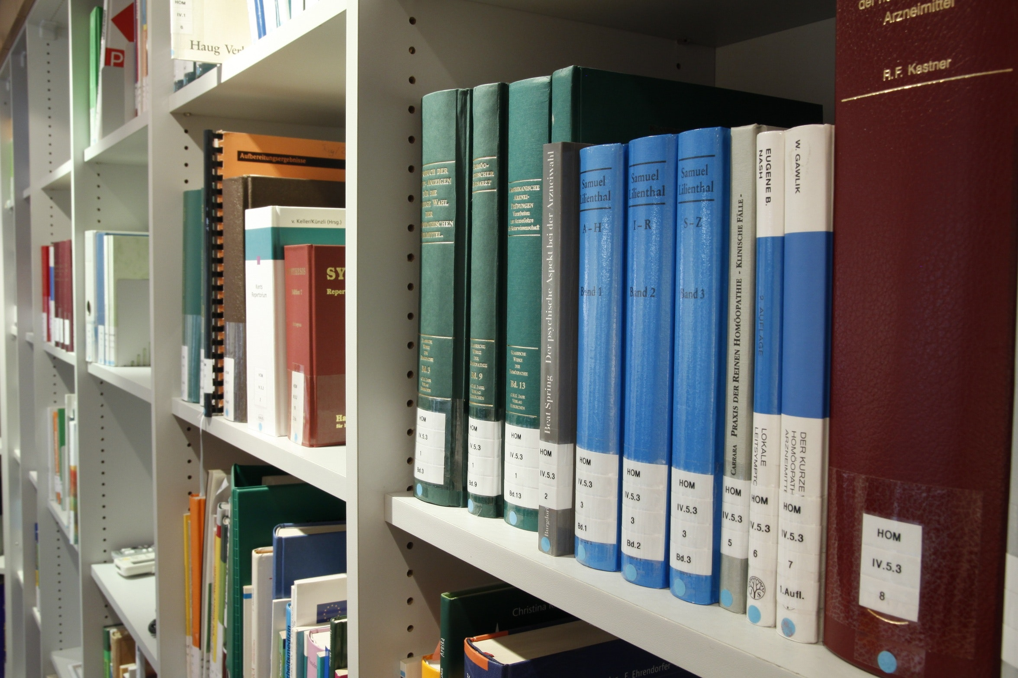
教学重点
重点一
通过分析待排序序列，理解选择排序的稳定性特点。
教学重点
重点二
并与冒泡排序进行比较，理解两者在交换次数上的区别。
重点三
理解选择排序的基本思想和算法步骤，掌握C语言代码实现。
10

Slide 11


教学难点
排序
难点
理解选择排序的无序区与有序区划分，以及每次选择最小元素的交换过程。
通过手动模拟排序过程，加深对算法每一步的理解。
掌握选择排序在数组中的原地排序特性，理解其时间复杂度O(n^2)。
培养通过代码调试和错误分析的能力，提升编程素养。
11

Slide 12
说教法与学法
04
TEACHING & LEARNING METHODS

Slide 13
说教法
情景导入教学
讨论法
讲授与演示法
通过排序问题导入，创设编程情境，激发学习兴趣。
使每个学生都能理解算法步骤，激发编程热情。
教师针对学生在理解排序逻辑中存在的困惑进行点拨。
多媒体演示法
问题驱动法
师生合作探究
辅以动画演示选择排序过程，增强直观理解；代码展示。
设置问题贯穿教学，让学生从整体到局部理解排序算法。
发挥学生主动性，在讨论中分析选择排序的优缺点。
13

Slide 14
说学法
代码跟踪法
动手编程法
自主学习法
合作探究法
让学生掌握选择排序的核心思想：每一趟从待排序的数据元素中选出最小（或最大）的一个，顺序放在已排好序的数列的后面，直到全部待排序的数据元素排完。
通过动画演示选择排序的过程，帮助学生直观理解每一步操作，提高对算法逻辑的感性认识。反复观察排序过程，加深印象。
要求学生必须理解选择排序的代码逻辑，掌握双重循环结构，养成独立编写和调试程序的好习惯，积极参与课堂讨论和练习。例如外层循环控制轮数，内层循环查找最小值索引，注意边界条件。
教师应引导学生通过比较选择排序与冒泡排序的不同，激发学生主动思考，鼓励在编程实践中发现问题、解决问题，从而加深理解。
14

Slide 15
选择排序
05
SELECTION SORT

Slide 16
算法步骤
01
02
03
04
05
选择排序
算法引入
代码实现
基本思想
常见问题
复杂度分析
预计用时两分钟。通过一个未排序数组的实例，引出排序需求，激发学生思考如何将数组排成有序。
预计用时10分钟。请学生分析选择排序的伪代码，小组讨论后班级交流，理解每一轮选择的过程。
请学生结合代码注释和调试工具，解决循环边界和索引重置问题，对容易混淆的数组下标进行重点讲解。
同学们针对选择排序还有哪些疑问？提出后师生合作探究，共同解决理解上的难点。
补充不同初始顺序对选择排序性能的影响，培养算法分析能力，让理论与实践互相促进。
16

Slide 17
课堂总结
教学重点
教学难点
本节内容
选择排序思想
最小值索引理
代码实现
双重循环结构
交换过程
时间复杂度计算
课堂小结
稳定性分析
与冒泡排序区别
17

Slide 18
本课到此结束
Thank you for watching

Slide 19
稻壳儿PPT模板使用说明
（本页为说明页，用户使用模板时可删除本页内容）
01
字体说明
02
素材说明
中文｜字体名称
图片：
汉仪文黑-55简
模板中使用的图片来源于【hippopx 】 、【pexels】，该图片具有CC0共享协议，您可在遵循CC0共享协议的情况下使用。
中文｜字体名称
素材：
汉仪文黑-55简
模板中使用的素材来源于【iconfont】，该素材具有CC0共享协议，您可在遵循CC0共享协议的情况下使用。
中文｜字体名称
汉仪中黑S
【说明】
模板中使用的字体为【汉仪文黑-55简】、【汉仪中黑S】，仅限于个人学习、研究或欣赏目的使用，如需商用请您自行向版权方购买、获取商用版权。

Slide 20



60+项内容服务特权
提供极致办公体验
稻壳儿（Docer）内容资源全面，质量精美专业，涵盖模板、图表、字体、图标、图片、艺术字、文库等多种资源品类；覆盖总结汇报、求职简历、教师备课、论文答辩、数据分析等超过200个文档使用场景；服务教育、金融、人资、行政、新媒体等多个行业人群。帮助用户提升工作学习质量与效率，简单创作，轻松表达。
模板
图表
字体
图标
图片
艺术字
文库
【声明】
本数字作品由设计师【耗崽】：https://www.docer.com/works?userid=561280129提供，稻壳儿尊重知识产权，并注重保护原创设计师及用户享有的各项权利。
郑重提醒：您对数字作品的使用行为应当遵循《WPS稻壳儿平台服务使用协议》（https://www.wps.cn/privacy/clean_docer）的相关约定，包括但不限于：
1、数字作品本身（包括但不限于文字模板、表格模板、演示模板等）及其包含的全部素材（包括但不限于字体、图片、图标、文本框、艺术字等）均不支持商用，仅能为您个人学习、研究或欣赏目的使用。
2、您不可将数字作品中的全部或部分内容用于复制再出售，或以出租、出借、转让、分销、发布等其他任何直接、间接方式提供给他人使用。
3、您不可将数字作品接入网站、平台等，或以任意方式为他人提供数字作品下载。
4、数字作品中包含的内容仅供参考，稻壳儿不保证真实性、正确性、有效性、完整性和准确性，不代表稻壳儿的立场和观点，也不构成对您的任何建议。
https://www.docer.com

